Slide 1
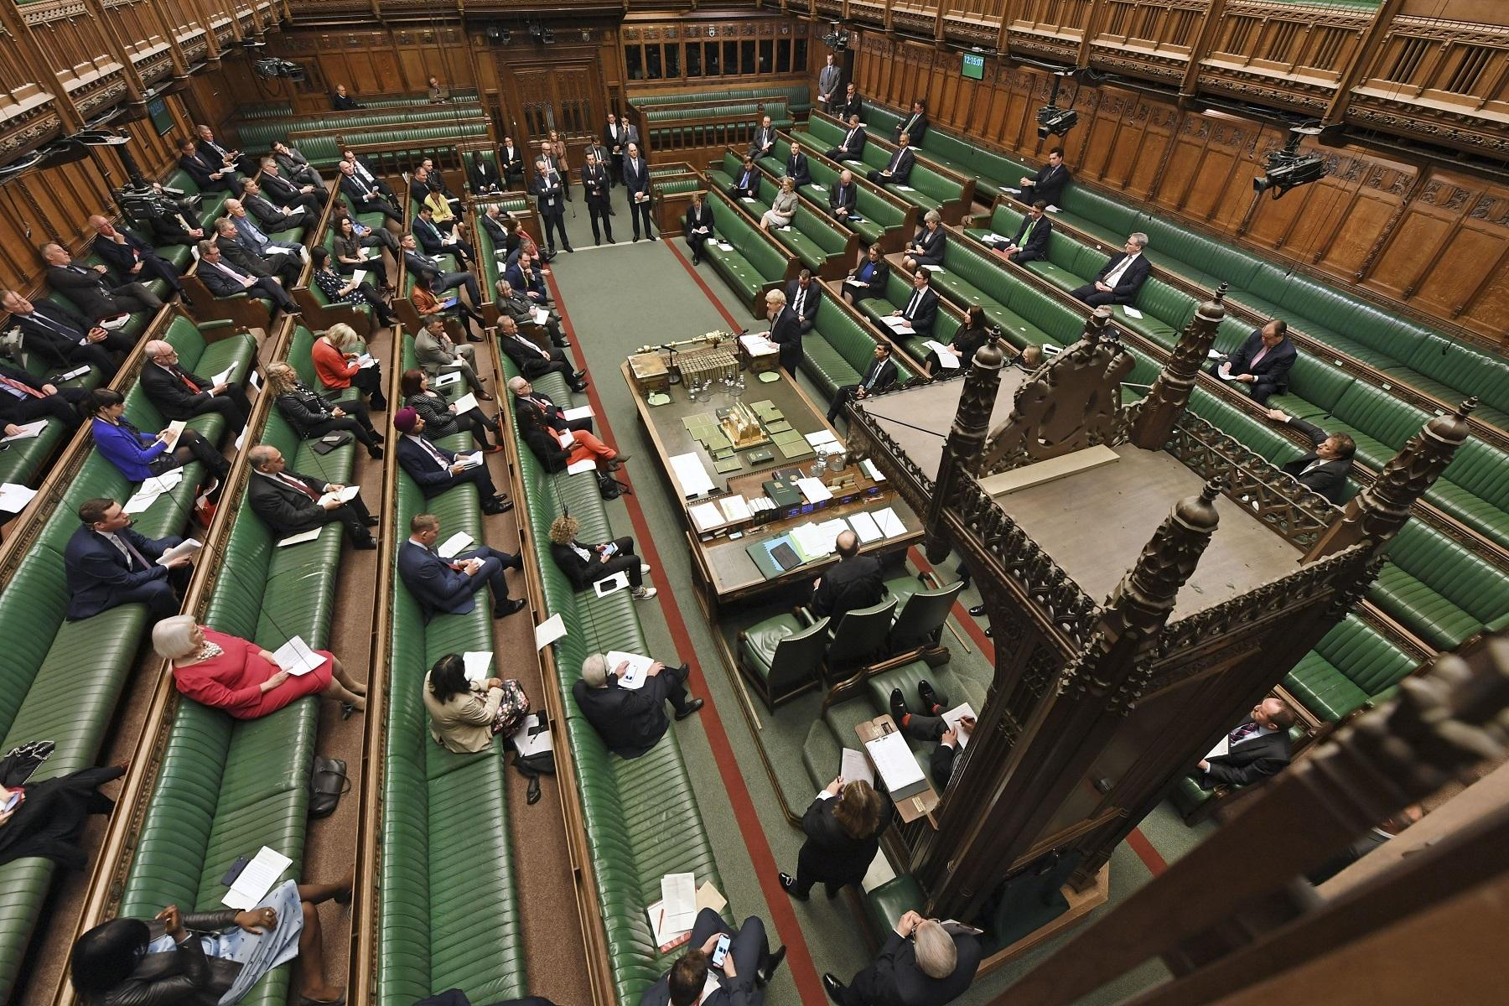
选必一第二单元：官员的选拔与管理
第6课：西方的文官制度
课标:了解中国科举制与西方近代文官制度的渊源关系，知道西方近代文官制度的特点以及对近现代中国公务员制度的影响。

Slide 2
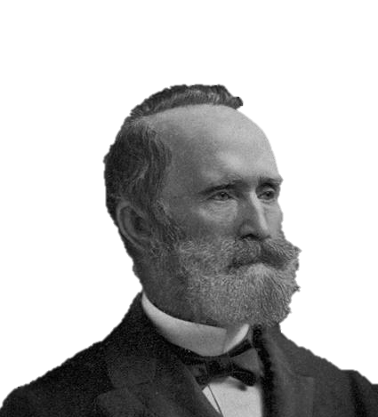
文 官：也称公务员，一般是指经过公开考试被政府择优录用，在中央及地方行政机构中长期固定地担任文职工作并具有一定等级的工作人员。
文官制度：文官制度又称公务员制度 ，就是由国家法律或法令规定的各级文官的分类、考 试、录 用、考核、奖惩、传递、培训、晋升、调动、解 职、退休、保障等一系列规章制度和管理制度 。
科举
它的突出特征令人钦佩, 这一制度在成千年中缓慢演进 …… 当今在英国、法国和美国正在取得进展的文官考试制度, 是从中国的经验中借鉴而来的。”
—1896出版丁韪良《中国环行记》
丁韪良—美国传教士

Slide 3
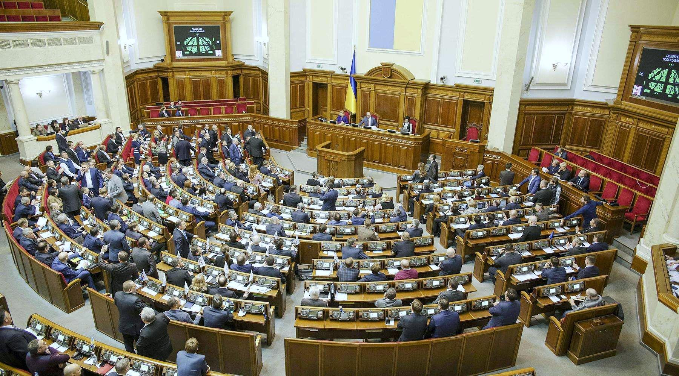
一、一种趋势：西方文官制度的背景
二、两官分途：西方文官制度的建立
三、三大特征：西方文官制度的特点
四、交融互鉴：西方文官制度的影响

Slide 4
一、一种趋势：西方文官制度出现的背景
溯源
在现在意义上的文官及文官制度形成之前 , 西方国家文职官员的演进大体上都 经历了三个阶段 , 即君主专制的恩赐制时期 , 早期西方资产阶级权贵的个人恩惠制时期 , 资产阶级政党政治的政党分肥制时期 。以后 , 随着社会环境功能发生的新变化 , 文职官员阶层也发生了巨大的变化 。19世纪中期以后 , 在西方各国才陆续形成了现 代意义的文官系统 。
—孙刚《西方文官制度浅析》

Slide 5
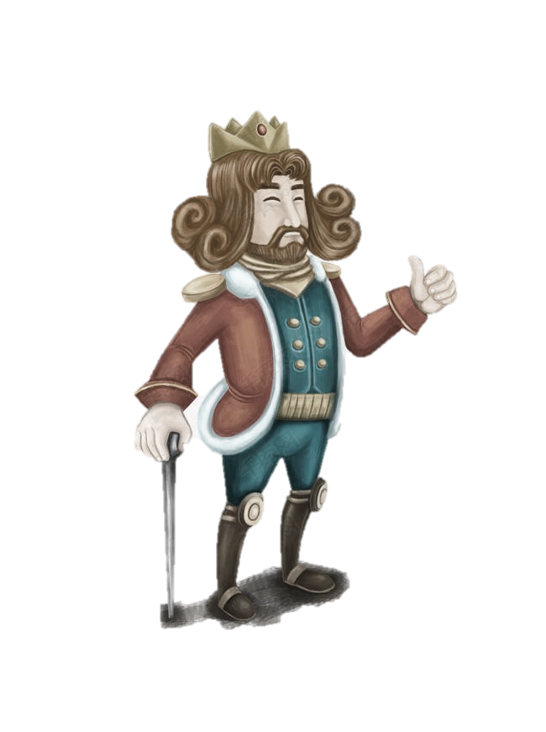
一、一种趋势：西方文官制度出现的背景
溯源
西方传统选官制度
1.中古时期—恩赐官爵制
社会特征:封君封臣、王权与教权并立
中古时期，西欧社会管理主要依靠教士和封建领主。君主和贵族将宫廷及政府官职授予其信任的贵族。它是封建君主制度下普遍存在的一种任官现象。在君主制度下，官职、爵位是君主的私产，君主掌握着任用官职的权力，可以凭自己的主观好恶任用下属官吏。

Slide 6
一、一种趋势：西方文官制度出现的背景
溯源
西方传统选官制度
2. 17-18世纪—个人恩惠制
社会特征:欧美国家逐渐建立起资本主义制度
早期西方资产阶级权贵的个人恩惠制时 期 , 统治集团将官职作为礼品或商品,私相授受。
3. 政党分肥制 ：
社会特征: 西方内阁制和政党政治形成
西方国家执政党领袖把政府官职作为酬劳分配给在竞选中出过力的本党党员和个人亲信的任用制度。
“在政治上，要像在爱情上，在战争上一样公平，战利品归胜利者所有。”
—W.L.马西

Slide 7
一、一种趋势：西方文官制度出现的背景
流变
材料一：到18世纪末，由于“恩赐制”的影响，英国文官系统相当紊乱。文官录用权主要依靠国王、宫廷权贵和各部长官直接行使……多年来，文官管理缺少统一有效的管理监督，升迁、使用、奖惩和任免缺少常规章法，人员调配不当，工作时间长短不一。有的部门每日仅工作5—6小时，众人懒散，浮游度日。部门之间同类文官年薪差别大略在15%—50%之间。
—阎照祥《英国政治制度史》
材料二：海军部财务处长官和陆军部主计处长官每年分别花费500镑和1000镑雇人代职，官俸剩余部分留作己用。内务部首席书记员查理·布里耶兹克本有81磅13先令的职薪，可他一面雇人代行此职，一面为大法官厅高级文官威廉·弗雷泽代行职守，每年收取227磅3先令的薪给。
—钱乘旦、陈晓律《在传统与变革之间-英国文化模式溯源》
①官职私相授受，导致营私舞弊、卖官鬻爵等政治乱象频发；
②腐败泛滥，严重影响政府工作的连续性和稳定性，降低了行政效率。
特点：封闭性、时代性、随意性、私人性
背景一：西方传统选官制度的弊端

Slide 8
一、一种趋势：西方文官制度出现的背景
为什么说工业革命推动了文官制度的建立？
材料：工业革命带来的生产力水平的大提高导致政府管理职能的膨胀，政府面临着许多新课题：除了维护社会治安、国防、财政、税收等传统事务，还要担负起经济、文化、科技等新的社会事务的管理，以发挥政权的杠杆作用。经济基础的变化必然要求上层建筑做出调整。工业资产阶级经济实力的猛增使其政治要求增加。他们要求参与行政管理，要求清除旧制度的弊端，要求社会公职向社会开放，要求机会平等、自由竞争，建立一个廉洁而高效的政府，更大程度地维护他们的既得利益。从政治上促进英国经济的发展，提高国民生活水平。工业革命犹如经济魔棍，点化出了19世纪中叶英国政治改革的浪潮，选举与考试相配套的文官制度由此诞生了。
-鲍红信《英国近代文官制度的建立》
工业革命
经济基础
生产力提高
社会分工复杂
政府职能扩大
政党更换频繁
背景二：工业革命的推动
背景三：资本主义制度的建立
背景四：启蒙思想的影响
上层建筑
工业资产阶级提出政治诉求
亟需新的职业官僚体系
稳定、持续、廉洁、高效

Slide 9
一、一种趋势：西方文官制度出现的背景
背景五：科举制提供借鉴
材料：“当我接受联合国的邀请来中国向诸位讲文官制度的时候，我是深感惊讶的。因为在我们西方所有的政治学教科书中，当谈及文官制度时，都把它的创始者归于中国。”
—1983，美国人事署长艾仑•坎贝尔
历史因素：西方传统选官制度的弊端
经济因素：工业革命的推动
政治因素：资本主义制度的建立
理论依据：启蒙思想的影响
外来因素：科举制提供借鉴
时代趋势：呼唤新的职业官僚体系

Slide 10
二、两官分途：西方文官制度的建立
1.英国文官制度建立的过程
18世纪初，限制王权任免官吏
19世纪初，设立常务次官
事务官：即文官，包括常务次官直至一下的一般政府工作人员，负责具体事务，不受党派影响，长期任职。
政务官：包括大臣和政务次官或政务秘书，他们与内阁共进退。
两官分途
作用：实现了政治和管理的区分，既维持了代议制下政党轮流执政的特点，又保证了政府工作的稳定性和持续性……

Slide 11
二、两官分途：西方文官制度的建立
1.英国文官制度建立的过程
18世纪初，限制王权任免官吏
19世纪初，设立常务次官
1702年英国开始书面考试
1853年东印度公司的人事改革
<关于建立英国常任文官制度的报告>
奠定基础
1854年克里米亚战争问题提供契机
1855年建立文官委员会
1870年最终确立

Slide 12
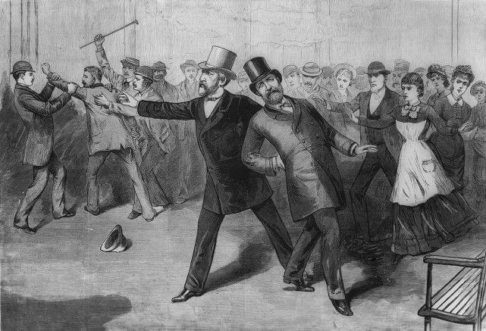
二、两官分途：西方文官制度的建立
2.其他资本主义国家 文官制度的建立
美国：“政党分肥制”长期盛行，弊端严重。
1881年，因分官不均，新任总统加菲尔德被刺杀。
1883年，美国国会通过了《美国文官法》，建立了文官制度。
1881年美国总统加菲尔徳被杀

Slide 13
二、两官分途：西方文官制度的建立
2.其他资本主义国家 文官制度的建立
其他国家：第二次世界大战后，法国、德国和日本等国的文官制度也最终建立起来。
由于西方各国政治、经济、文化背景的不同，其文官考试制度也有各自的特点。美国侧重专才，考试内容侧重专业性和实用性。德国文官考试则兼收并蓄英、美之长，注重通专结合，第一轮考试着重考基础知识和基本素质，第二轮考试着重实际运用能力。法国文官考试严格分等级，受行政系统的控制较大，与法国传统上中央集权体制有关。日本文官考试非常重视学历，在高级考试中，研究生学历被录取的比重比较大，为其他国家所无法比拟。
—姚琦《略论西方主要国家文官考试制度》

Slide 14
二、两官分途：西方文官制度的建立
材料：英国文官制度的确立和改革对其他资本主义国家进行官制改革，起了典型示范和巨大推动作用。自此以后，欧洲各国以及美、日等发达的资本主义国家，甚至一些经济落后国家都效仿英国建立文官制度。当然各国建立文官制度的时间有先后，其内容和形式也有差异，但不管怎样，各国文官制度的基本精神都与英国基本相同。
—孙刚《西方文官制度浅析》
是什么？

Slide 15
三、三大特征：西方文官制度的特点
主要特征：
特征一：公开考试和平等择优
材料：
各种录用考试都要以公告通知公开进行，公告必须写明招考的职务、责任、待遇、资格、 考试科目及时间地点，成绩张榜公布，并通知本人；
所有公民不因民族、种族、性别、家庭出身、政治面貌、宗教信仰、婚姻状况等而受歧视，主要以“品行”和“考试成绩”作为衡量标准；
文官的录用主要是按考试成绩，并参考个人资历、学历、品德和健康状况来鉴别优劣 , 择优录用。
—姚琦《略论西方主要国家文官考试制度 》

Slide 16
三、三大特征：西方文官制度的特点
主要特征：
特征二：政治中立和工作隐名
材料：
5.任何公务人员不因此而承担向政治基金会捐款的义务，也不因此承担提供政治服务的义务。他们不因拒绝上述捐献和服务而受到歧视。
6.任何公务人员都没有权利利用职权或个人影响去强迫别人或别的团体采取政治行动。
—《美国文官法》（1883年1月）

Slide 17
三、三大特征：西方文官制度的特点
主要特征：
特征三：职务常任和论功晋升
材料：
《彭德尔顿法》在美国历史上，第一次把联邦政府官员分成两个集团—职业文官与政治官员集团……划入职业文官行列的行政官员不再是由总统或是部门长官任命，也不再与政治家的选举或任命共进退,而是终身任职。
-Pendleton Act of 1883[R].Basic Documents of American Public Administration: 1776-1950 [M].
材料:
2.成绩突出的公共服务人员可以得到晋升，能够胜任工作的人员，可以得到最高奖励，以此鼓励公共服务人员勤勉的工作态度和进取心。
—《关于建立常任文官制度的报告》
“无过失不受免职处分”
激励机制

Slide 18
三、三大特征：西方文官制度的特点
三大主要特征
其他特征
严格考核，赏罚分明
特征一：公开考试和平等择优
官纪严明，待遇优厚
特征二：政治中立和工作隐名
统一管理，科学分类
特征三：职务常任和论功晋升
走向专业，注重培训

Slide 19
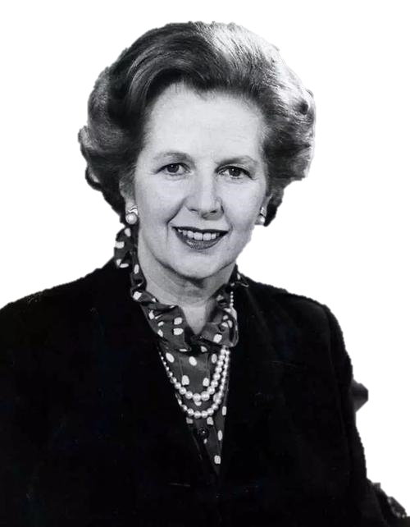
四、交融互鉴：西方文官制度的影响
材料：
英国文官制度的绝对专业化素养，使得政府能够在最低的差错和最高的效率的情况下运转自如。这个制度足以让采用不同制度的其他国家羡慕不已。
—［英］玛格丽特•撒切尔著，李宏强译《唐宁街岁月》
。
影响：
规范了西方国家政府行政部门事务官的选用和管理；
实现了政治和管理的分离；
有利于政府工作的稳定性和持续性；
促进了国家治理水平的提高；
吸引了大批高素质人才进入政府管理队伍；
提高了国家的治理能力；
促进资本主义经济的发展；
促进了教育文化事业的发展。

Slide 20

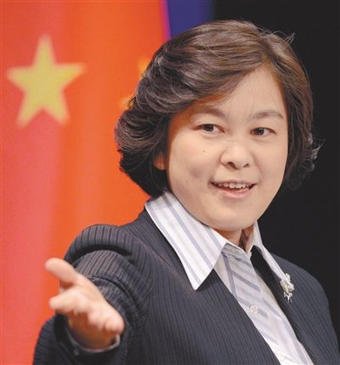

四、交融互鉴：西方文官制度的影响
材料四：过去的英国，女性由于面临的社会环境以及其特殊的生理结构，其地位一直不高，只要一结婚，基本上相夫教子……没有固定收入，女性只能依靠男性来生活。通过英国文官考试，女性可以通过公开竞争考试获得文官职位，有了固定收入，这就大大提高了女性的工作热情和家庭地位，为女权主义者的产生和发展奠定了基础。
—曹永胜、王铮《近年来英国公务员录用制度的改革和发展》
对于女性地位的提高和女权运动的兴起，起到了一定的促进作用。

Slide 21
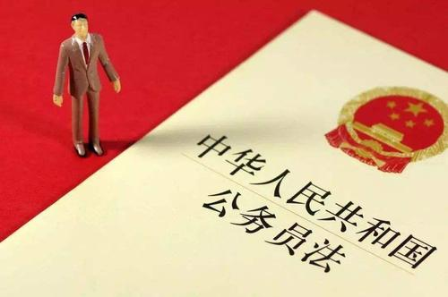
四、交融互鉴：西方文官制度的影响
材料：现如今，中国的公务员制度也在吸收中国传统人事制度合理成分和借鉴西方文官制度的基础上得以基本确立，并于2005年颁布《公务员法》，反观我国现行的公务员制度，不仅具有与西方接轨的共性一面，还具有自身不同于西方的个性之处。
— 杨延昭《中国公务员制度与西方文官制度比较研究》
对世界：
为世界其他各国文官制度的建立提供了范本和宝贵经验，为世界政治文明的继续向前发展奠定了基础

Slide 22
四、交融互鉴：西方文官制度的影响
材料：资产阶级议会制的国家的全部历史表明……因为实际的管理工作掌握在一支庞大的官吏队伍手中。 这支官吏队伍浸透了反民主的意识，同地主和资产阶级有千丝万缕的联系，在各方面都依附他们。这支队伍被资产阶级关系的气氛所笼罩，他们呼吸的就是这种空气，他们凝固 了，变硬了，僵化了，摆脱不了这种空气，他们的思想、感情、行为不能不是老样子的。对上司毕恭毕敬的习气和某些 “公”务特权把他们拴住了，通过股票和银行，这支队伍的 上层分子完全成了金融资本的奴才，在某种程度上也是它的代理人，它的利益的代表者和影响的传播者。
——列宁《革命的一个根本问题》
局限：
文官制度并没能触碰资本主义基本制度，容易滋生官僚习气和僵化现象；
文官人数增多，加大国家财政负担；
官员层次增加，影响政府工作效率。

Slide 23
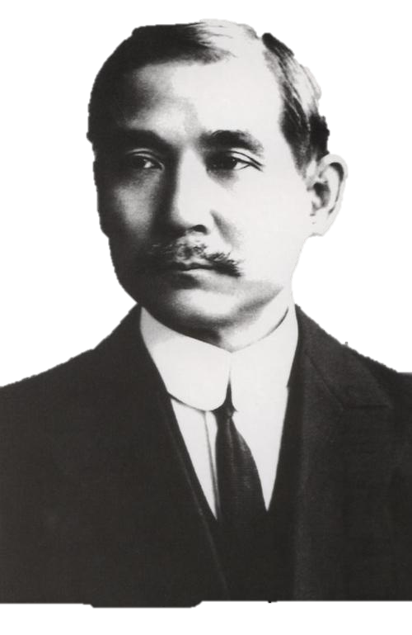
课堂探究
材料：从历史渊源上讲，现时代的公务员制度早在中国古代就已经有了发展雏形，但是由于受到政治体制和历史发展阶段的局限，这一体现“公平，公正”原则的选拔人才制度在为中国封建王朝选拔大量优秀人才的同时却日趋没落，弊端丛生，并不得不在清末光绪年间走完自己数千年的历程，退出历史舞台，与之相反，大洋彼岸的欧美各国却在吸收中国科举制精华内核的基础之上以制度法令的形式得以确立，并伴随时代的发展不断革新和完善。
—杨延昭《中国公务员制度与西方文官制度比较研究》
现在各国的考试制度，差不多都是学英国的。穷流溯源，英国的
考试制度，原来还是从我们中国学过去的。
—孙中山《五权宪法》

Slide 24
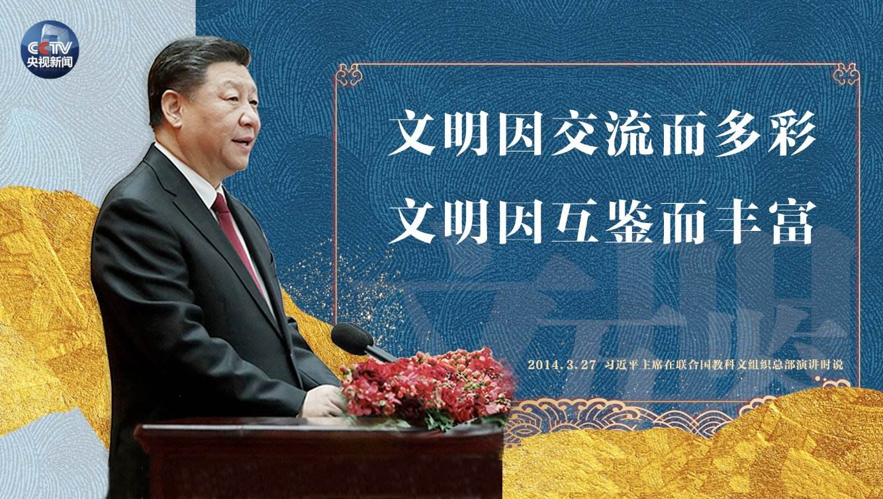
文化自信
制度自信
交融互鉴
传承创新

Slide 25
感谢垂听~

